Slide 1
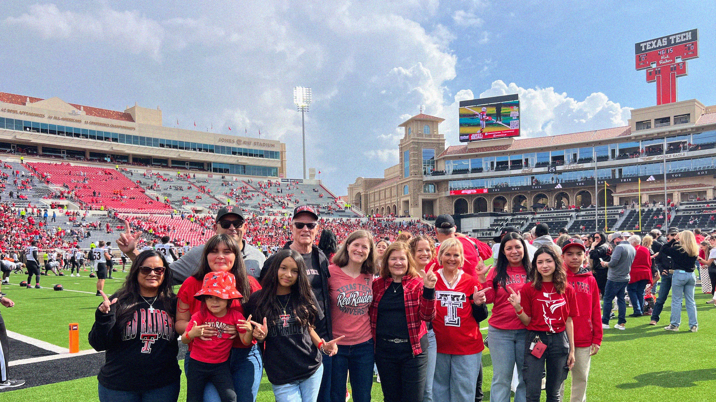

Familias Red Raider : como Apoyar la transición de su estudiante

Slide 2

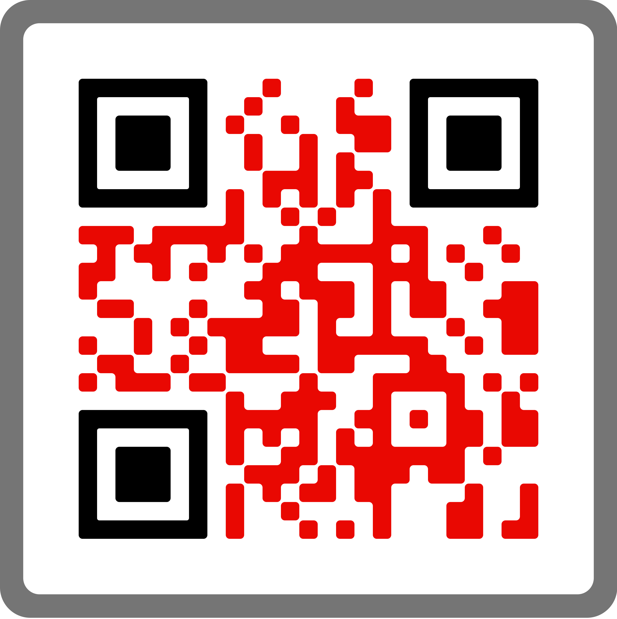

CONÉCTATE CON PARENT & FAMILY relations
Parent & Family Relations es tu equipo de apoyo en el campus!
Red Raider Familia Red y boletín
Redes sociales - @TTUPFR
parent@ttu.edu
PARTNERSHIP SUMMARY

Slide 3

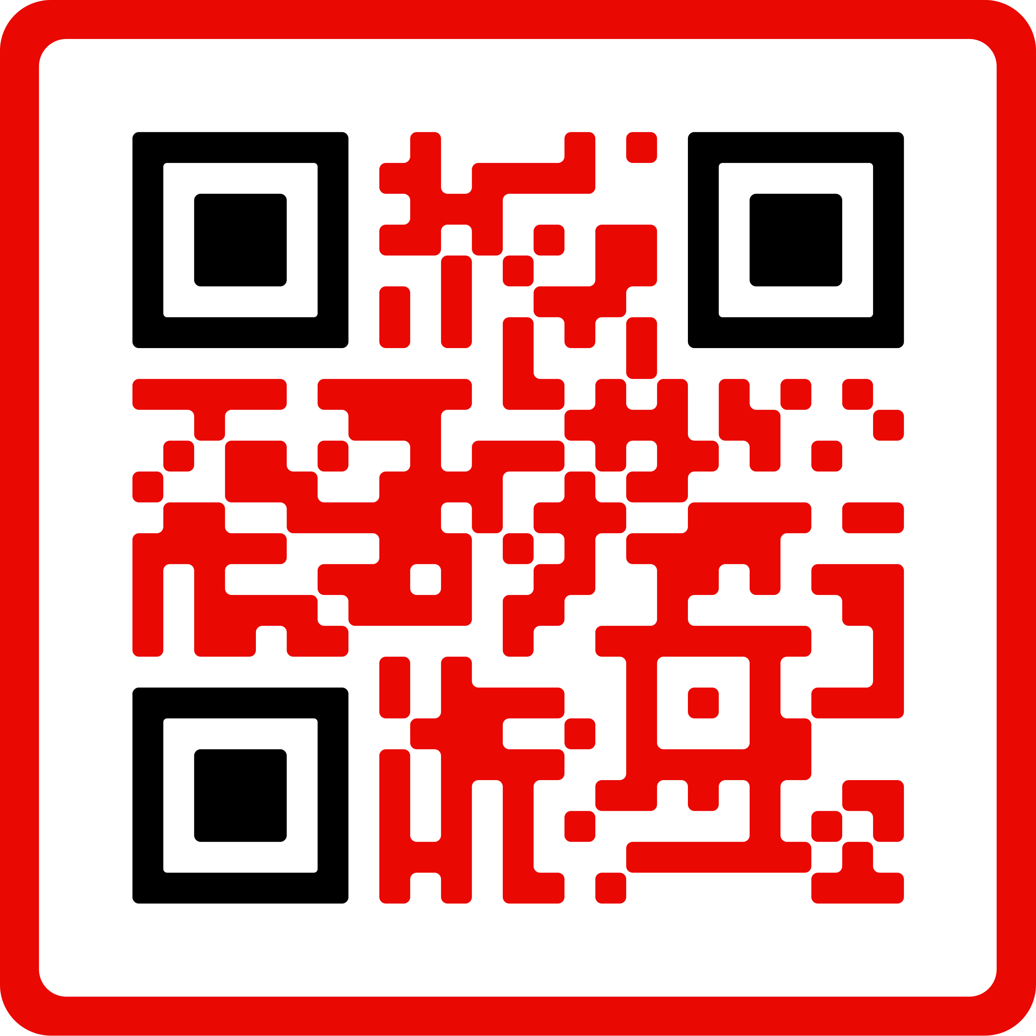
Red Raider Orientation para padres y familiares
go.ttu.edu/parentrro

Slide 4
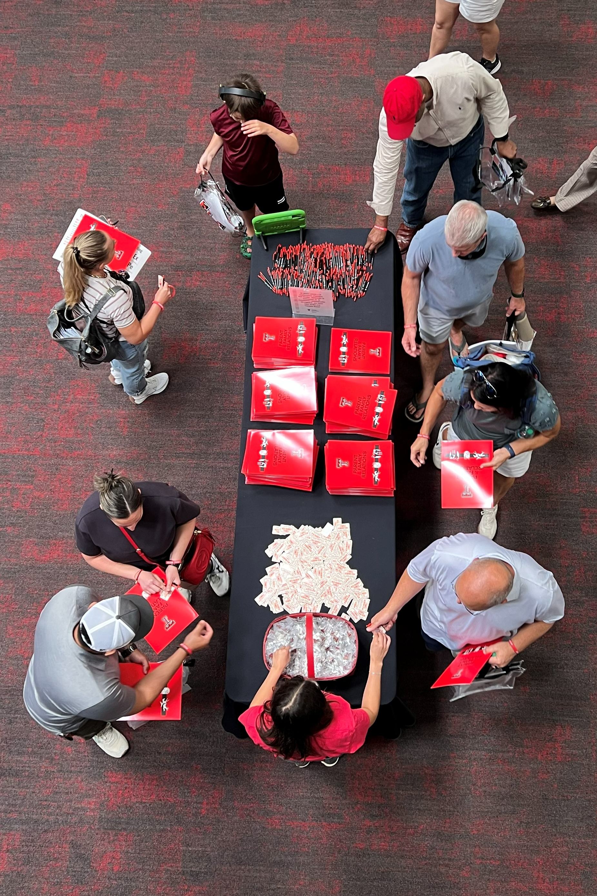
AL INGRESAR
Su carpeta contiene los siguientes materiales:
  Programa de estudios de Red Raider Familia.
  Dos postales de casa.
  Un calendario académico e información sobre eventos.
Una calcomanía de Red Raider Familia.
Un Pin de Doble T.
Un bolígrafo para tomar notas.

Slide 5



programa de estudios
Podrás comprender la transición del primer año universitario para los estudiantes y sus familias.
Aprender cómo apoyar el desarrollo académico, emocional y social de tu estudiante.
Equilibrar el apoyo con el fomento de la independencia.
Aprender sobre los Recursos de Texas Tech para ayudar a su estudiante a tener éxito.
Fechas importantes y recordatorios.

Slide 6
Transición Universitaria: Qué Cambios ocurren en las Familias
Piensa en esto: Cómo tú asumas este proceso de transición podrá influir en cómo tu estudiante lo maneje. ¿Te estás involucrando para ayudar o solo estás observando cómo va su proceso?
Se esperan que ocurran cambios emocionales y académicos tanto para los estudiantes como para el grupo familiar.
Recursos que pueden ayudar:
  Parent & Family Relations
  Texas Tech Parents Association
  Student Success Specialists
  Raider Ready Program

Slide 7
Apoyando la independencia y la AUTODEFENSA
Piensa en esto: ¿Cómo pasarás de liderar la vida de tu estudiante a empoderarlo para que la pueda manejar por sí mismo?
Fomentar la responsabilidad sobre los estudios y la toma de decisiones.
Construir confianza y rutinas saludables.
Hablar sobre Ley de Derechos Educativos y Privacidad Familiar (FERPA).
Recursos que pueden ayudar:
  Red Raider Family Network
  Asesores académicos
  Student Success Specialists
  University Coaching

Slide 8
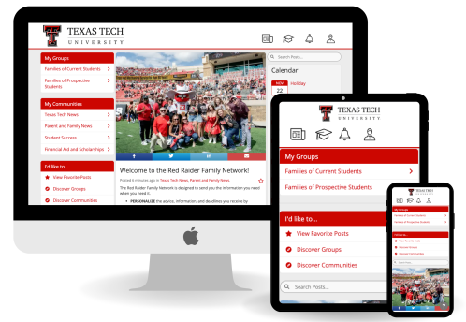
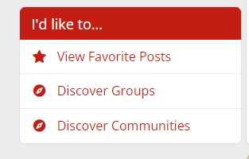
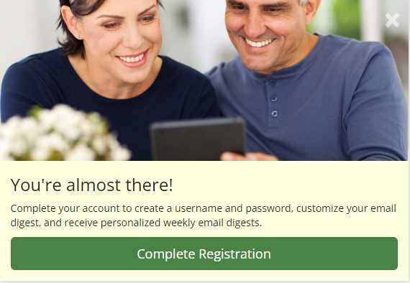
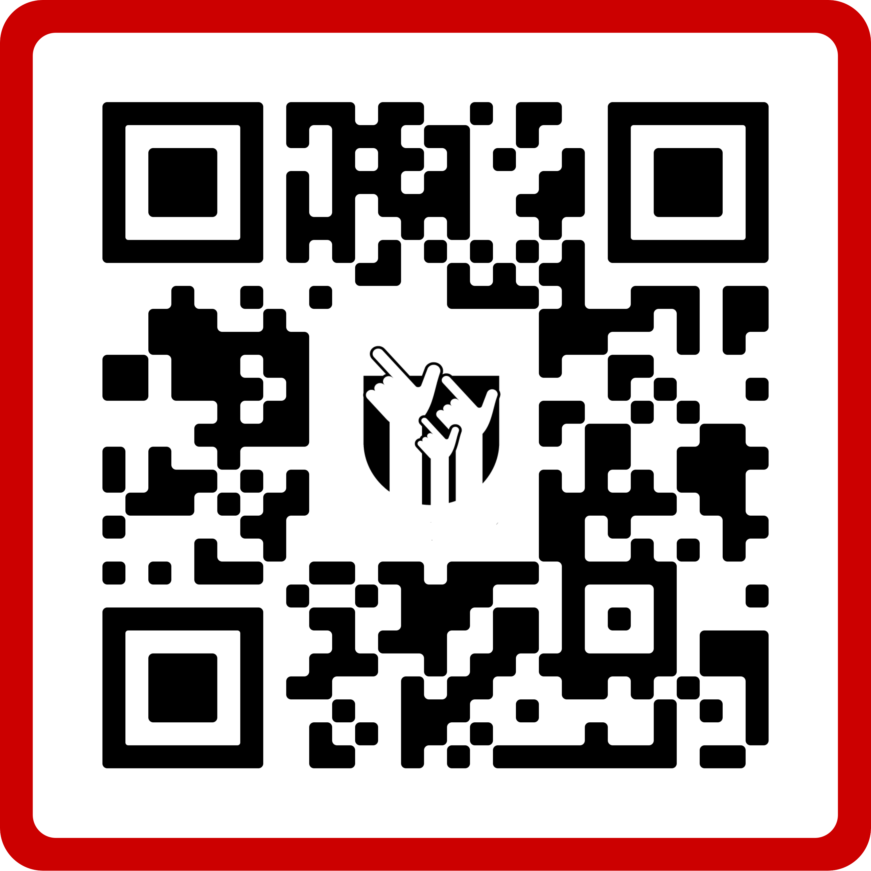
familiaS Red Raider
Asegúrate de estar registrado – ttu.campusesp.com. Completa tu registro iniciando sesión – ¡Puedes obtener mucha información no solo recibir correos electrónicos!
Boletín mensual y un resumen de noticias que serán enviados por correo electrónico.
Explora y únete a “comunidades” basadas en tus intereses personales.
Únete a la Comunidad de Hispañohablantes para recibir comunicaciones en español.

Slide 9
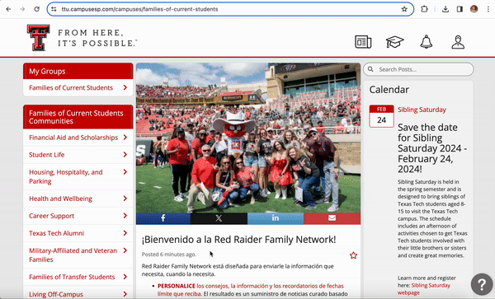
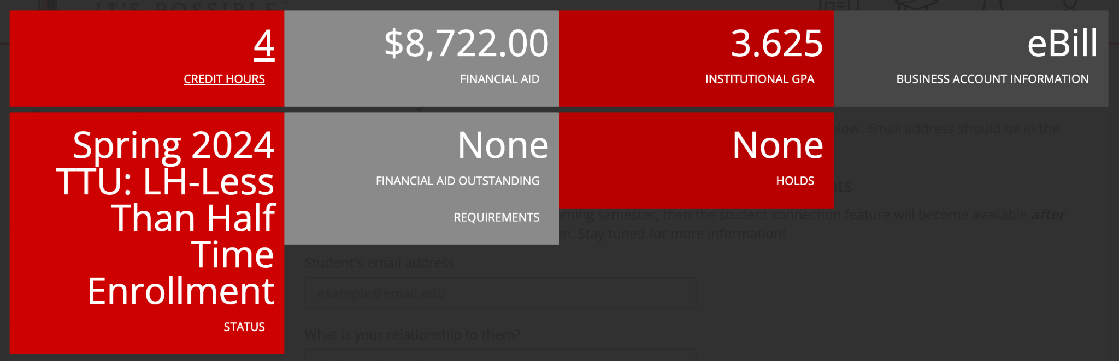
Familias Red Raider y FERPA
Completa tu registro, luego solicita una conexión con tu estudiante.
  Solo necesitas su dirección de correo electrónico de TTU.
Esto te dará una visión general, no detalles. Por ejemplo:
  Horario de clases, calificaciones, restricciones-holds e información financiera.

Slide 10
Participación estudiantil
Piensa en: ¿Qué tipos de comunidades o actividades harán que tu estudiante se sienta conectado e involucrado?
Sentirse conectado con el campus y participar en actividades ayudara a los estudiantes a tener éxito académico y a crecer personalmente.
Recursos que pueden ayudar:
  Student Engagement
  Student Organizations
  Student Life
  Study Abroad
  Intramural Sports
  Student Activities Board

Slide 11
Salud, Bienestar y Seguridad
Piensa en: Cómo hablarás con tu estudiante sobre su bienestar en general. ¿Qué habilidades tienen para afrontarlo?
Habla sobre la salud mental y física, las oportunidades sociales y los recursos de seguridad, bienestar y salud en el campus.
Recursos que pueden ayudar:
  Student Counseling Center
  Risk Intervention & Safety Education (RISE)
  Student Health Services
  University Rec Center
  TTU Police Department

Slide 12
Finanzas y habilidades para la vida real
Piensa en: ¿Cómo estás preparando a tu estudiante para su independencia financiera y profesional?
Ayudar a los estudiantes a manejar los aspectos financieros de la vida universitaria.
Hablar sobre el manejo de presupuestos, mantenerse al día con los requisitos de ayuda financiera y becas, y la planificación de su carrera.
Recursos que pueden ayudar:
  Student Financial Aid
  Student Business Services
  Red to Black
  University Career Center
  Military & Veterans Program

Slide 13
APOYO AcadémicO en Texas Tech
Piensa en esto: ¿Cómo puedes apoyar y motivar a tu estudiante sin que se sientan presionados, mientras se adaptan a las exigencias académicas de la universidad?
Aprende sobre las expectativas académicas, las herramientas y los recursos de apoyo de tutoría y asistencia académica.
Refuerza los hábitos de estudio, las habilidades de comunicación y el uso apropiado de la tecnología en el campus.
Recursos que pueden ayudar:
  Academic Advisors
  Student Learning Center
  University Writing Centers
  College Readiness
  Raider Success Hub
  IT Help Central

Slide 14


Postales desde casa
Escribe un mensaje de ánimo y motivación para tu estudiante y entrégalo después de esta sesión, o durante la reunión social de esta noche o mañana durante la sesión de OneStop.
Para esta postal vas a necesitar el nombre y el número de habitación de la residencia de tu estudiante.
¡Si no lo tienes, no te preocupes! Puedes llevar la postal y enviarla por correo más tarde.

Slide 15
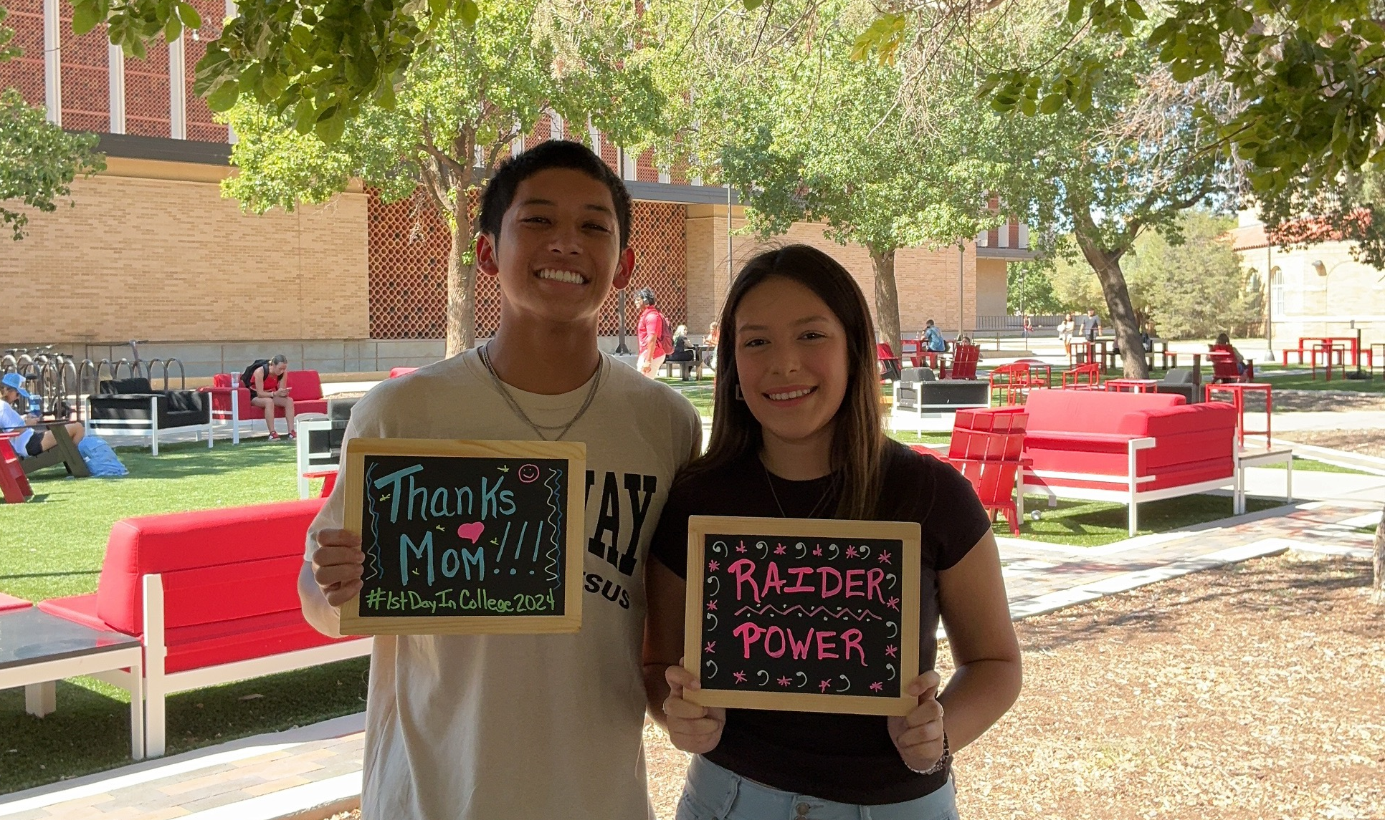
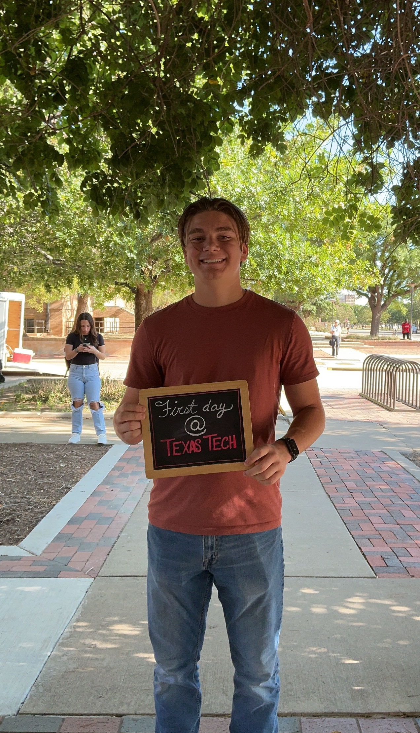
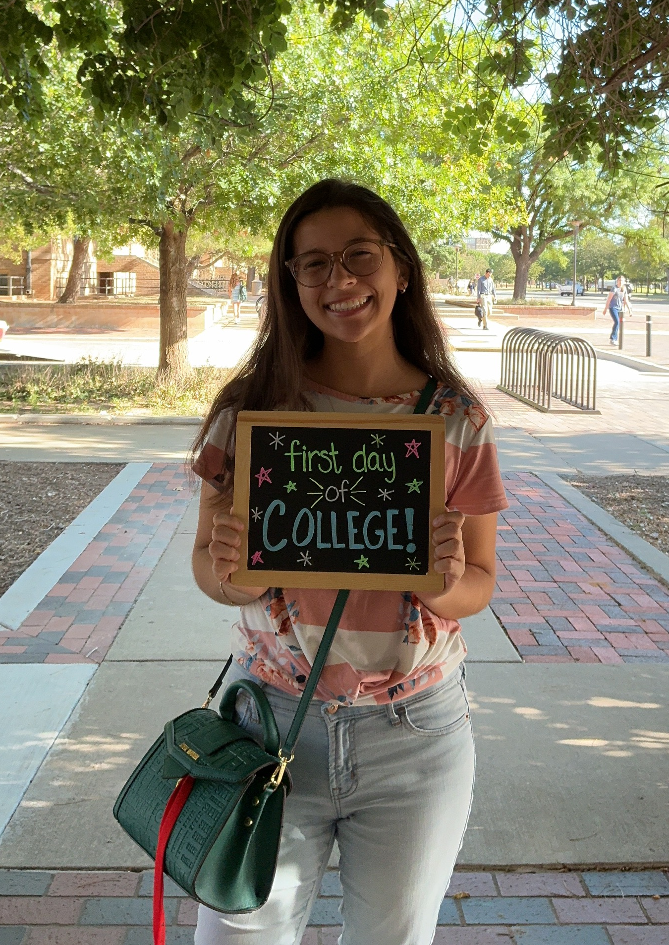
Mudanza
  Comienza el 20 de agosto para quienes tienen un horario asignado.
  Evento: Reabastecerse y refrescarse con el Departamento de Relaciones de Padres y Familia.
    Lugar: Centro Cultural Internacional
    Fechas: 21 y 22 de agosto
    Horario: 1:00 a.m. a 2:00 p.m.
    Regístrate en la Red de Familias Red Raider
Raider Welcome
  Fecha: 20 al 30 de agosto
  www.raiderwelcome.ttu.edu
Primer día de clases
  Fecha: Lunes, 24 de agosto
  Fotos de regreso a clases en el patio del SUB.
Fin de semana familiar
  Fechas: 25-27 de septiembre
  go.ttu.edu/familyweekend
¿Qué sigue?
Fechas importantes y recordatorios

Slide 16
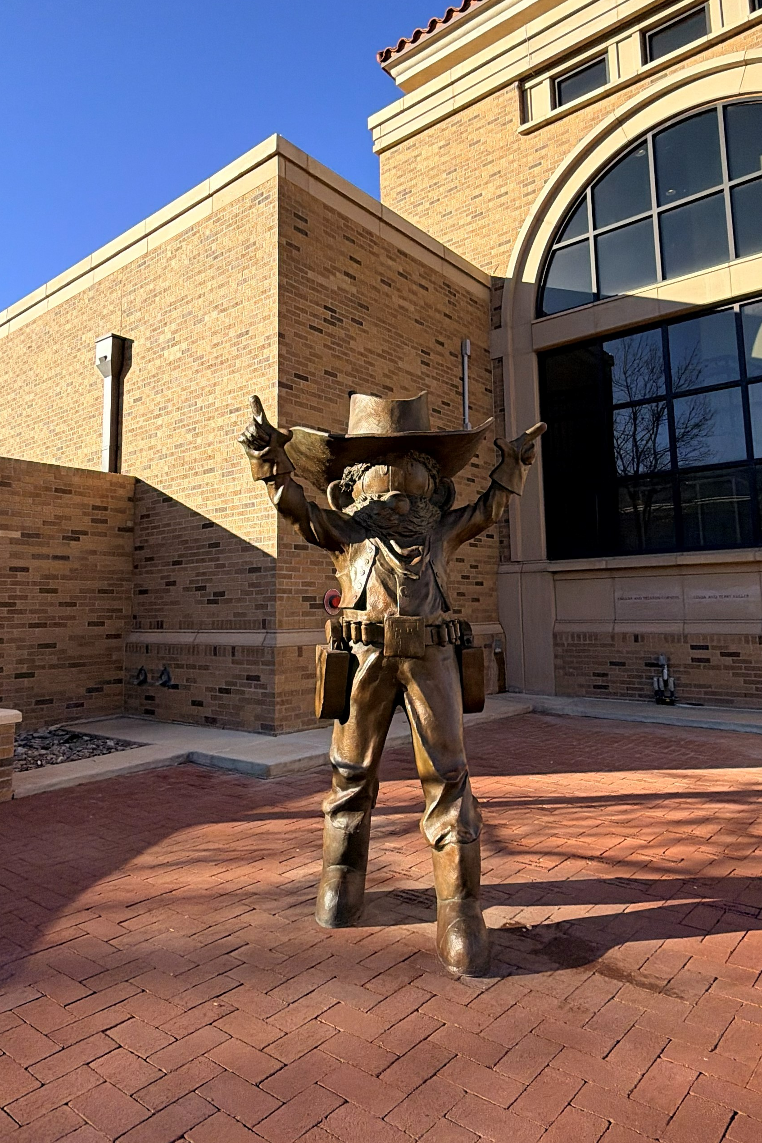
TENGA EN CUENTA!
HOY: DÍA 1
3:30pm – 5:00pm – Feria de Recursos del Campus.
3:45pm – 5:40pm – Sesiones Paralelas
  Ayuda Financiera, Becas y Servicios Comerciales para Estudiantes – Teatro Allen
  Consulta el horario para otras sesiones y ubicaciones
5:45pm – 6:30pm – Cena de fajitas con tu estudiante en el area de Comidas-SUB.
6:30pm – 8:00pm – Reunión social de padres y familiares en el Centro de Exalumnos McKenzie-Merket.
Los estudiantes tendrán programación hasta las 10:00 p.m.

Slide 17
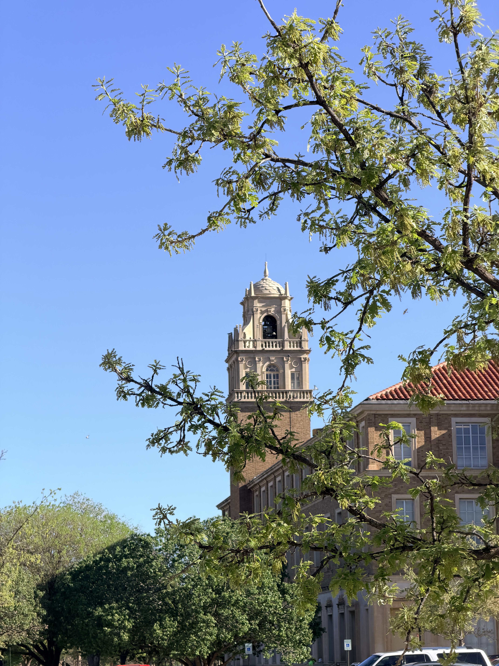
TENGA EN CUENTA!
MAÑANA: DÍA 2
8:30 a.m. – Charla sobre: Cómo prepararse para el éxito estudiantil en Texas Tech.
  Teatro SUB Allen
  Después de la charla, los estudiantes podrán asistir a la asesoría académica y podrán registrarse en las clases.
10:00 a.m. – mediodía
  Evento OneStop y Recorrido por las Residencias – Salón Red Raider del SUB
  Recorridos en la Biblioteca – Recepción de la Biblioteca Universitaria.
10:00 a.m. – 1:30 p.m. – Reuniones individuales - Salón Red Raider del SUB
    Financial Aid & Scholarships
    Student Business Services
    Military Benefits
11:00 a.m. – 1:00 p.m. – Culminación de RRO y Primera Foto
  - Estadio Jones (Rampa Suroeste).

Slide 18

Preguntas
¿Tienes preguntas adicionales?
Si tienes alguna pregunta, puedes enviar un correo electrónico a parent@ttu.edu.

Slide 19
Connect with us
CONÉCTATE CON PARENT & FAMILY relations
Parent & Family Relations is your support team on campus!
Red Raider Family Network and Newsletter
Webinar Series
Red Raider Family Guide
Social media
Parent & Family Relations es tu equipo de apoyo en el campus!
Red Raider Familia Red y boletín
Redes sociales - @TTUPFR
parent@ttu.edu
PARTNERSHIP SUMMARY
PARTNERSHIP SUMMARY

